Slide 1
MDP
Markov Decision Process
심현아
5
off

Slide 2

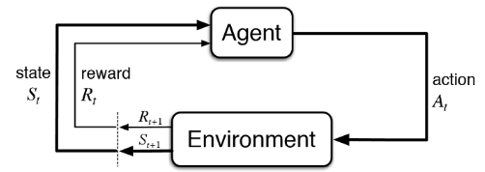
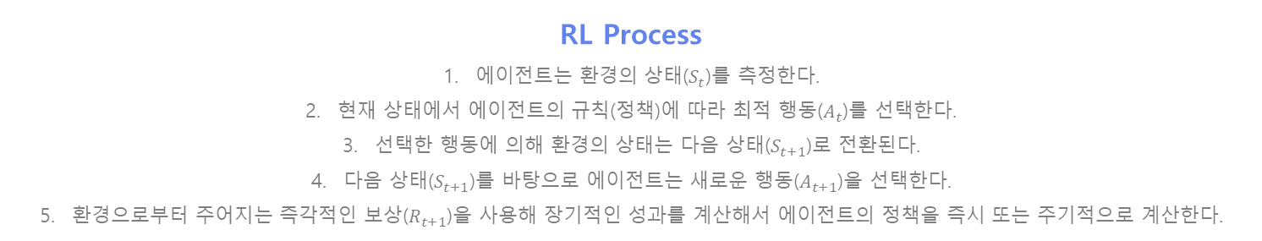
Process of Reinforcement Learning
hyuna
5
off
RL Process
에이전트는 환경의 상태($S_{t}$)를 측정한다.
현재 상태에서 에이전트의 규칙(정책)에 따라 최적 행동($A_{t}$​)를 선택한다.
선택한 행동에 의해 환경의 상태는 다음 상태($S_{t+1}$​)로 전환된다.
다음 상태($S_{t+1}$​)를 바탕으로 에이전트는 새로운 행동($A_{t+1}$​)을 선택한다.
환경으로부터 주어지는 즉각적인 보상($R_{t+1}​$)을 사용해 장기적인 성과를 계산해서 에이전트의 정책을 즉시 또는 주기적으로 계산한다.

Slide 3
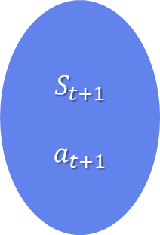
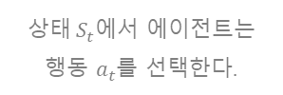
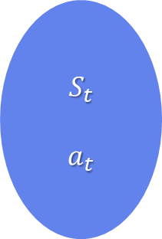

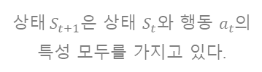
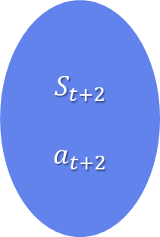

Markov Decision Process
hyuna
5
Action
Action
Action
$상태 S_{t+1}$은 상태 $S_{t}$와 행동 $a_{t}$의 특성 모두를 가지고 있다.
$$S_{t}$$
$$a_{t}$$
$$S_{t+1}$$
$$a_{t+1}$$
$$S_{t+2}$$
$$a_{t+2}$$
off
상$태 S_{t}$에서 에이전트는 행동 $a_{t}를$ 선택한다.
선택한 행동 $a_{t}까$지 행동한 결과가 상태 $S_{t+1}$이 된다.
다음 상태 $S_{t+1}$​를 바탕으로 에이전트는 새로운 행동($a_{t+1}$​)을 선택한다.

Slide 4
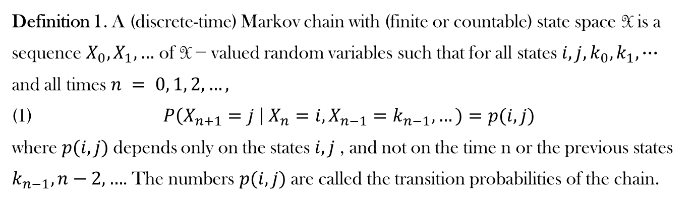
Definition of MP Markov Process
hyuna
5
Definition 1. A (discrete-time) Markov chain with (finite or countable) state space X is a sequence $X_{0},X_{1}, …$ of X − valued random variables such that for all states $i, j, k_{0},k_{1},\text{···}$ and all times $n = 0, 1, 2,…,$
(1) $P\left(X_{n+1}=j \right| X_{n}=i,X_{n−1}=k_{n−1},…)=p(i,j)$
where $p(i, j)$depends only on the states $i, j$, and not on the time n or the previous states $k_{n−1}, n−2, …$. The numbers $p(i, j)$are called the transition probabilities of the chain.
off

Slide 5
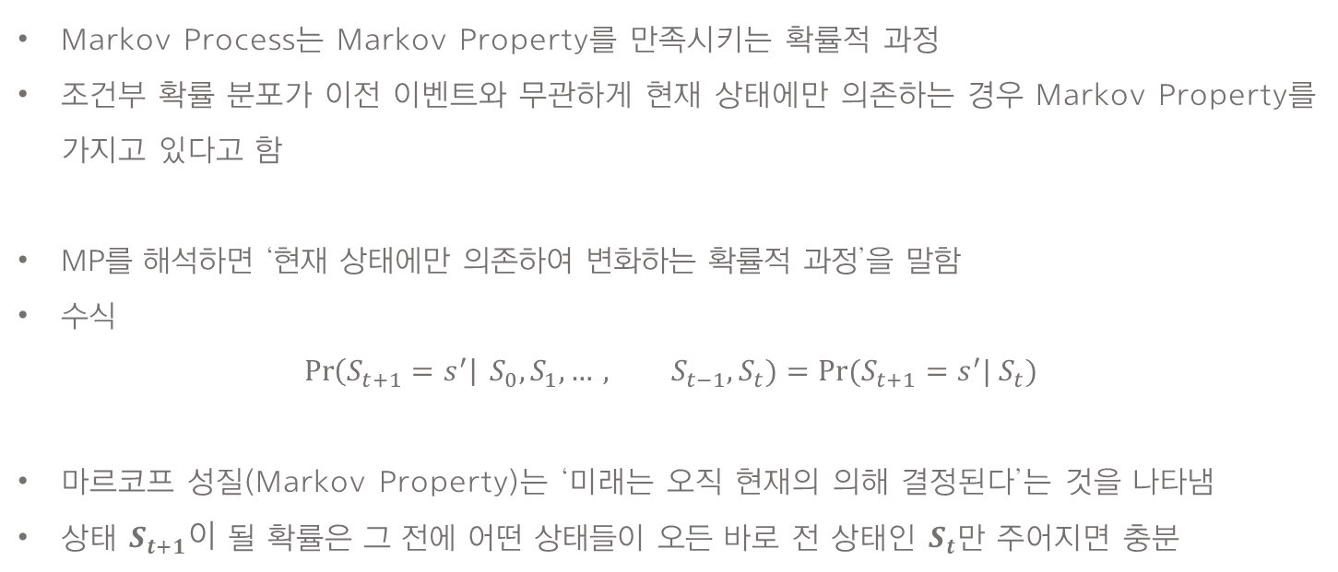
Definition of MP Markov Process
hyuna
5
Markov Process는 Markov Property를 만족시키는 확률적 과정
조건부 확률 분포가 이전 이벤트와 무관하게 현재 상태에만 의존하는 경우 Markov Property를 가지고 있다고 함
MP를 해석하면 ‘현재 상태에만 의존하여 변화하는 확률적 과정’을 말함
수식
$$\operatorname{Pr}\left(S_{t+1}=s^{′}\right| S_{0},S_{1},…, S_{t−1},S_{t})=Pr⁡(S_{t+1}=s^{′}|{ S}_{t})$$
마르코프 성질(Markov Property)는 ‘미래는 오직 현재의 의해 결정된다’는 것을 나타냄
상태 $S_{t+1}이$ 될 확률은 그 전에 어떤 상태들이 오든 바로 전 상태인 $S_{t}$만 주어지면 충분
off

Slide 6
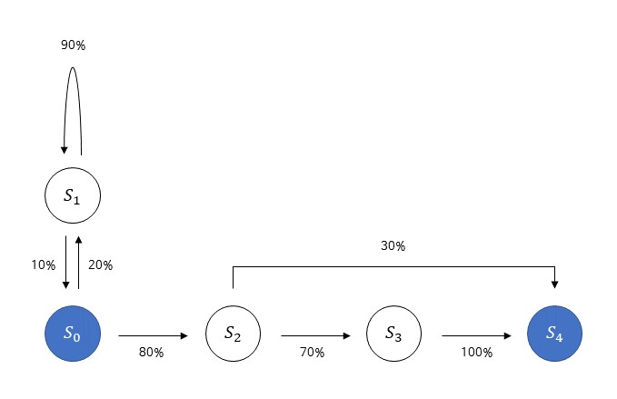
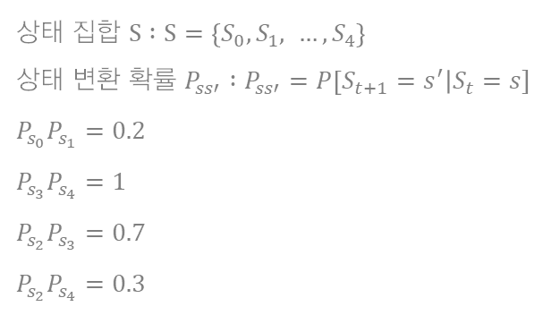
Example of MP Markov Process
hyuna
5
상태 집합 $S :S=\left\{S_{0},S_{1}, …,S_{4}\right\}$
상태 변환 확률 $P_{ss′} :P_{ss′}=P\left[S_{t+1}=s^{′}\right|S_{t}=s]$
$$P_{s_{0}}P_{s_{1}}=0.2$$
$$P_{s_{3}}P_{s_{4}}=1$$
$$P_{s_{2}}P_{s_{3}}=0.7$$
$$P_{s_{2}}P_{s_{4}}=0.3$$
off

Slide 7
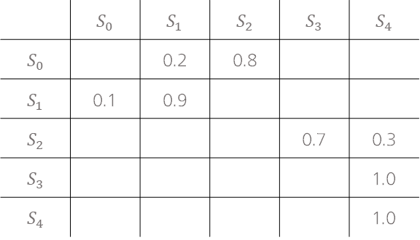
Example of MP Markov Process
hyuna
5
 | $$S_{0}$$ | $$S_{1}$$ | $$S_{2}$$ | $$S_{3}$$ | $$S_{4}$$
$$S_{0}$$ |  | 0.2 | 0.8
$$S_{1}$$ | 0.1 | 0.9
$$S_{2}$$ |  |  |  | 0.7 | 0.3
$$S_{3}$$ |  |  |  |  | 1.0
$$S_{4}$$ |  |  |  |  | 1.0
off

Slide 8
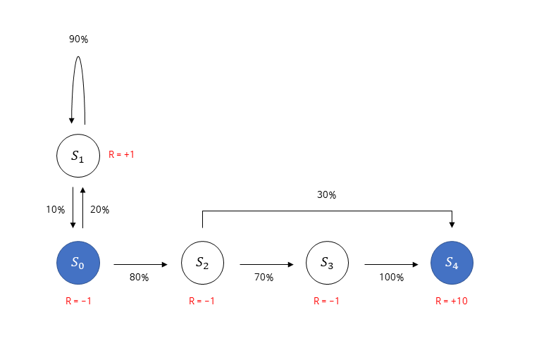
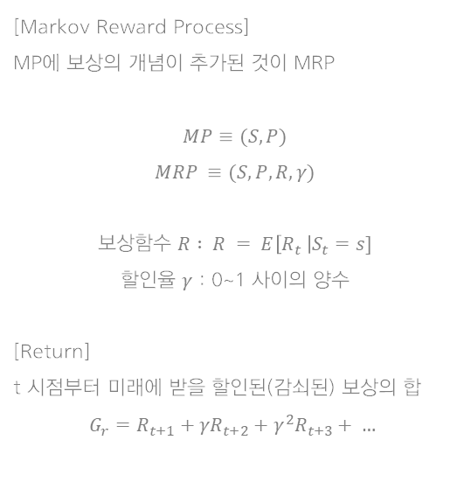
Markov Reward Process
hyuna
5
[Markov Reward Process]
MP에 보상의 개념이 추가된 것이 MRP
$$MP≡(S,P)$$
$$MRP ≡(S,P,R, γ)$$
보상함수 $R : R = E\left[R_{t} \right|S_{t}=s]$
할인율 $γ$ : 0~1 사이의 양수
[Return]
t 시점부터 미래에 받을 할인된(감쇠된) 보상의 합
$$G_{r}=R_{t+1}+γR_{t+2}+γ^{2}R_{t+3}+ …$$
off
할인율 $γ$ : 미래에 얻을 보상에 비해 당장 얻는 보상을 얼마나 더 중요하게 여길 것인지 나타내는 파라미터

Slide 9
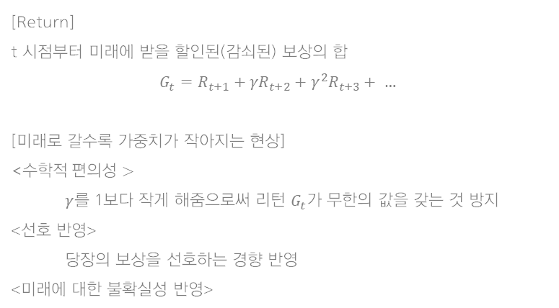
Markov Reward Process
hyuna
5
[Return]
t 시점부터 미래에 받을 할인된(감쇠된) 보상의 합
$$G_{t}=R_{t+1}+γR_{t+2}+γ^{2}R_{t+3}+ …$$
[미래로 갈수록 가중치가 작아지는 현상]
<수$학적 편의성>$
$γ$를 1보다 작게 해줌으로써 리턴 $G_{t}$가 무한의 값을 갖는 것 방지
<선호 반영>
당장의 보상을 선호하는 경향 반영
<미래에 대한 불확실성 반영>
off
할인율 $γ$ : 미래에 얻을 보상에 비해 당장 얻는 보상을 얼마나 더 중요하게 여길 것인지 나타내는 파라미터

Slide 10
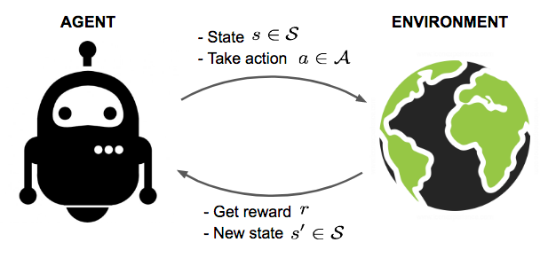
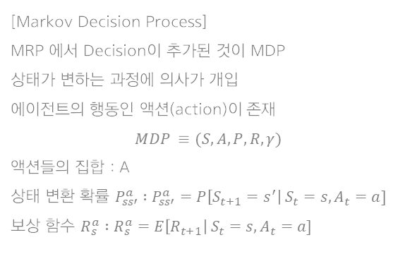
Markov Decision Process
hyuna
5
[Markov Decision Process]
MRP 에서 Decision이 추가된 것이 MDP
상태가 변하는 과정에 의사가 개입
에이전트의 행동인 액션(action)이 존재
$$MDP ≡(S, A, P, R, γ)$$
액션들의 집합 : A
상태 변환 확률 $P_{ss′}^{a} :P_{ss′}^{a}=P\left[S_{t+1}=s^{′}\right| S_{t}=s, A_{t}=a]$
보상 함수 $R_{s}^{a} :R_{s}^{a}=E\left[R_{t+1}\right| S_{t}=s, A_{t}=a]$
off

Slide 11
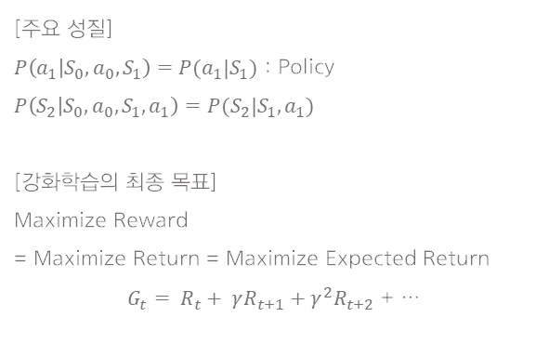
Markov Decision Process
hyuna
5
[주요 성질]
$P\left(a_{1} | S_{0}, a_{0},S_{1}\right)=P(a_{1}|S_{1})$ : Policy
$$P\left(S_{2} | S_{0},a_{0},S_{1},a_{1}\right)=P(S_{2}|S_{1},a_{1})$$
[강화학습의 최종 목표]
Maximize Reward
= Maximize Return = Maximize Expected Return
$G_{t}= R_{t}+ γR_{t+1}+γ^{2}R_{t+2}$ + …
off

Slide 12
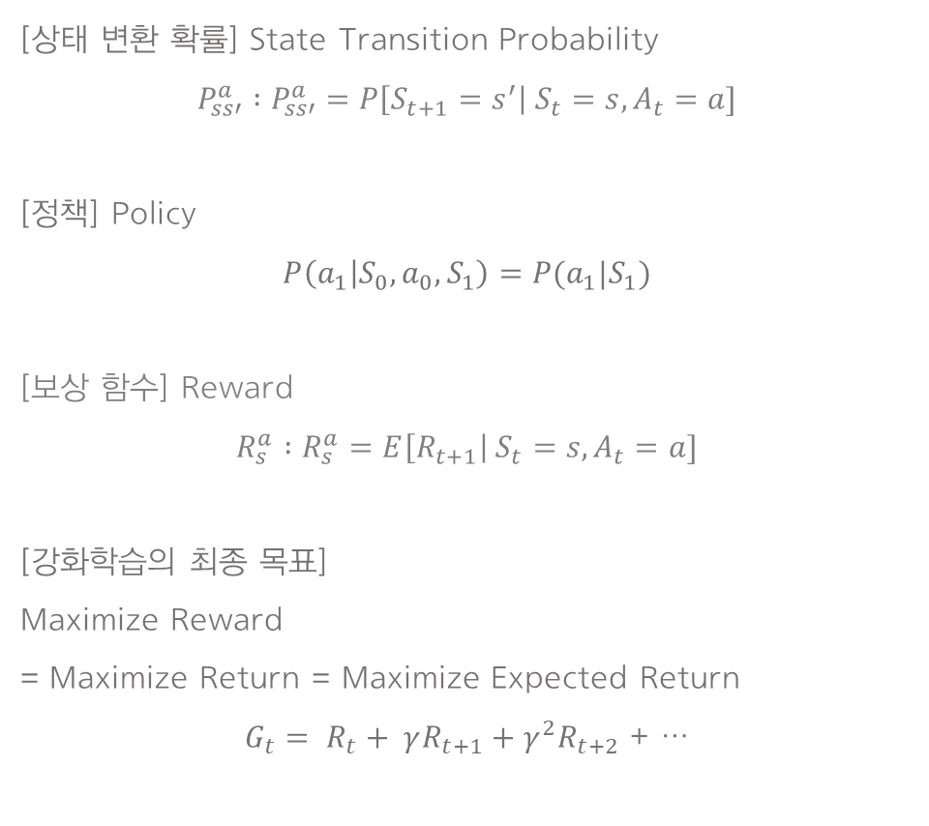
Summary
hyuna
5
[상태 변환 확률] State Transition Probability
$$P_{ss′}^{a} :P_{ss′}^{a}=P\left[S_{t+1}=s^{′}\right| S_{t}=s, A_{t}=a]$$
[정책] Policy
$$P\left(a_{1} | S_{0}, a_{0},S_{1}\right)=P(a_{1}|S_{1})$$
[보상 함수] Reward
$$R_{s}^{a} :R_{s}^{a}=E\left[R_{t+1}\right| S_{t}=s, A_{t}=a]$$
[강화학습의 최종 목표]
Maximize Reward
= Maximize Return = Maximize Expected Return
$G_{t}= R_{t}+ γR_{t+1}+γ^{2}R_{t+2}$ + …
off

Slide 13
Summary
hyuna
5
상태 변환 확률(State Transition Probability)은 행동의 결과를 결정하는 확률 값이며 환경변수
정책(Policy)은 행동을 결정하는 확률 값이며 Agent가 조정 가능한 변수
off
Agent 변수 : Agent가 조정 가능한 변수
환경변수 : Agent 외부에 존재하며 Agent가 조정 불가한 변수

Slide 14
Summary
hyuna
5
MDP
어떠한 상태에서 다음 상태로 가기 위해 보상 최대화라는 목표를 고려하여
행동을 선택해 나가는 과정
off

